Slide 1
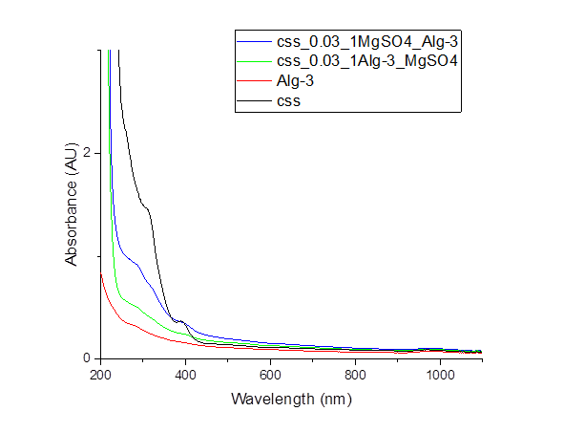
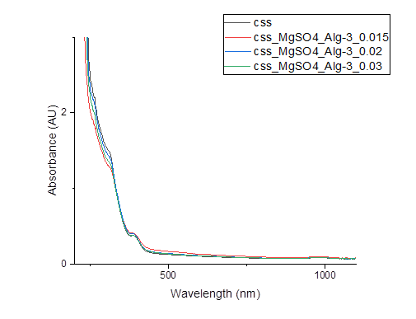
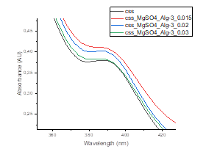
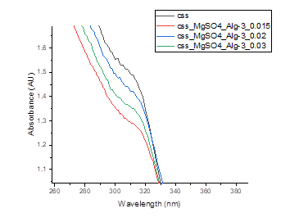
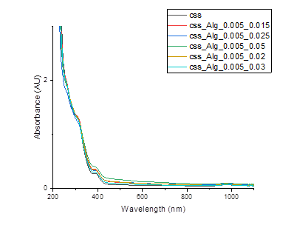
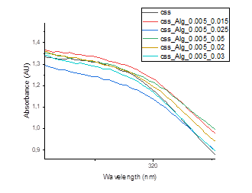
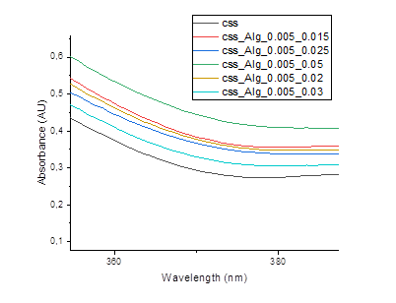
ПРОЦЕССЫ САМОСБОРКИ В СИСТЕМЕ НА ОСНОВЕ АЛЬГИНАТА НАТРИЯ И ЦИСТЕИН-СЕРЕБРЯНОГО РАСТВОРА Тверской государственный университет Кафедра физической химии
Докладчик: Н.А. Богаченков
Научный руководитель: С.Д. Хижняк, П.М. Пахомов
Актуальность: AlgNa обладает хелатирующей, гелеобразующей, пленкообразующей способностями, биосовместимостью, низкой токсичностью, биоразлагаемостью, что определяет области его применения в биомедицине, косметологии, фармацевтике, пищевой промышленности и др.
Цель: Цель данной работы – изучение процессов самосборки в водных растворах на основе L-цистеина с нитратом серебра (цистеин-серебряный раствор ̶ ЦСР) и альгината натрия (AlgNa).
Альгинат натрия представляет собой натриевую соль альгиновой кислоты, в основном экстрагируемую из клеточных стенок бурых водорослей. AlgNa – это полисахарид сложного состава, состоящий из (1-4)-α-L-гулуроновой кислоты (G звено) и β-D-маннуроновой кислоты (M звено).
Рис. 1. Струкурная формула альгината
Для исследования были приготовлены растворы трёх и дух компонентных систем: 1 - цистеин серебрянного раствора, AlgNA и элетролита, а именно MgSO₄ при температуре 25⁰С, 2 – цистеин серебряный раствор и AlgNa при температуре 25⁰С.
Рис.2. Уф – спектр трёх компонентной системы (1 мл ЦСР, 0.03 AlgNa, 0.03 MgSO₄)
Рис.3. Уф – спектр двух компонентной системы (1 мл ЦСР, 0.005 AlgNa)
Вывод: 1. Последовательность добавления в ЦСР водного раствора альгината натрия и электролита имеет огромное значение, а именно перым следует добавлять AlgNa, т.к. раствор получается прозрачный и пригодный для дальнейших исследований. 2. С помощью УФ спектроскопии установлено, что под влиянием отрицательно заряженных цепочек AlgNa наблюдается уменьшение поглощения в области ~316 нм и рост полосы поглощения ~390 нм, что свидетельствует об изменении электронной конфигурации супрамолекулярных структур в ЦСР.

